Slide 1
Meeting 19.03.2025

Slide 2
Fortschritt
Bugfix IGHB
Iterative Group Linear Binning (IGLB)
Vergleich der Methoden
Refactoring

Slide 3
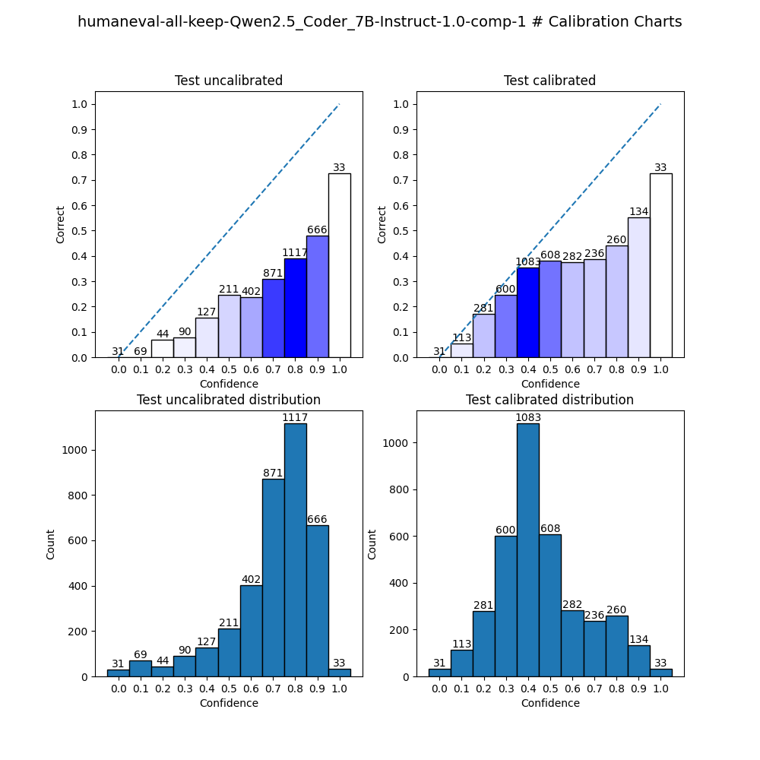
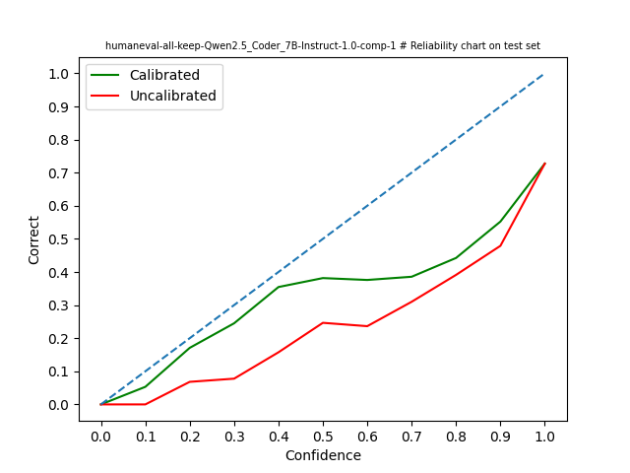
Ergebnisse – IGHB fixed
Score | Uncalib | Calib | Diff
ECE | 0.37 | 0.12 | -0.25
ASCE | 0.14 | 0.03 | -0.11
MSE | 0.35 | 0.24 | -0.11

Slide 4
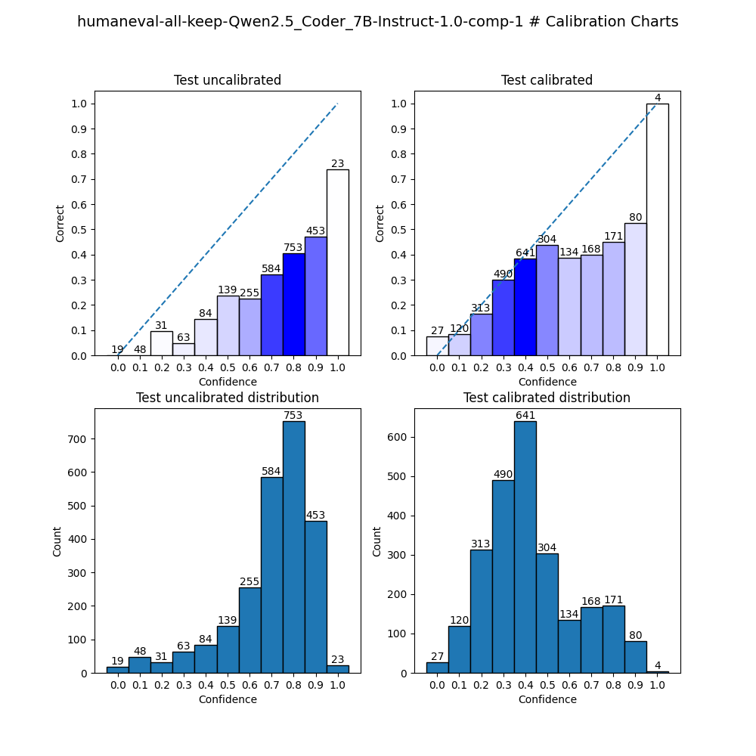
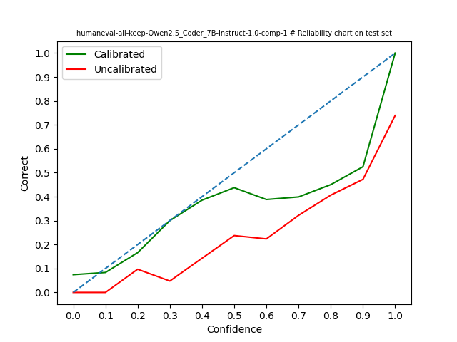
Ergebnisse – IGLB
Score | Uncalib | Calib | Diff
ECE | 0.36 | 0.09 | -0.27
ASCE | 0.14 | 0.02 | -0.12
MSE | 0.35 | 0.23 | -0.12

Slide 5
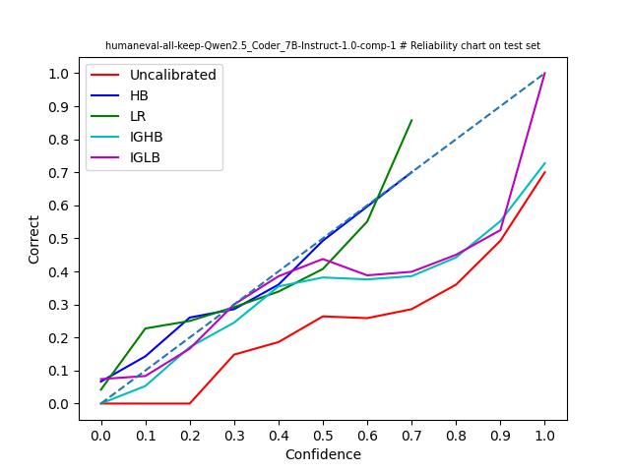
Vergleich Methoden
Methode | Uncalib | Calib | Diff
HB | 0.082 | 0.082 | -0.0001
LR | 0.082 | 0.005 | -0.077
IGHB | 0.108 | 0.017 | -0.090
IGLB | 0.133 | 0.003 | -0.130

Slide 6
Probleme/Fragen
Vergleichbarkeit IGLB mit anderen Methoden

Slide 7
Nächste Schritte
Gruppen
Experiment mit Gegengruppen
Erweitern
Clustering mit Embedder?
Darstellung der Änderungen in den Gruppen
Cross-Validation

Slide 8



Scores

